Slide 1


Семинар "Создание единого образовательного пространства "Детский сад - Семья "
« Применение родительского контракта» как формы гармоничных отношений взрослых и детей
МБДОУ № 96 «Калинка»
Д.В. Емонакова
воспитатель

Slide 2

«Воспитание детей – рискованное дело, ибо в случае удачи последняя приобретена ценою большого труда и заботы, в случае неудачи – горе несравнимо ни с каким другим».
Демокрит

Slide 3

Как найти пути к гармоничным отношениям в семье и к бесконфликтной дисциплине ребенка?

Slide 4

«Родительский контракт» - это договор или соглашение между родителями и ребенком, начиная с 3 лет на 1-3 месяца.
Выполнение договора четко контролируется родителями. Все пункты обсуждаются, доводятся до сведения ребенка.

Slide 5
График обязанностей всех членов семьи:
Обязанности | Мама | Папа | Ребенок | Ребенок
1 | готовить | Выносить мусор | Убираться в своей комнате | Заправлять кровать

Slide 6
Добровольный родительский контракт
пооперационная карта
Составить вместе с ребенком и другими членами семьи график выполнения его обязанностей.
Прикрепить его в комнате ребенка, или на кухне.
Ежедневно контролировать выполнение обязанностей ребенка.
В левом столбике расположить обязанности. (нарисовать или приклеить изображения, символизирующие его деятельность, например уборка игрушек – неваляшка, уборка посуды – нарисовать чашку).
В течение недели отмечать в присутствии ребенка выполненные обязанности, или контролировать, как сам ребенок отмечает то, что он выполнил.
Поощрения и наказания устанавливаются и доводятся до сведения ребенка заранее, ими являются наиболее значимые увлечения ребенка на данный момент (просмотр мультиков, рисование, игра в любимую игру).
Прочие пункты и условия (по необходимости)
8. Печать. Подписи всех членов семьи.

Slide 7




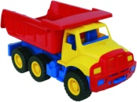

График обязанностей ребенка:
Алгоритм
(пооперационная карта)
Обязанности | Дни недели
 | Пн | Вт | Ср | Чт | Пт | Сб | Вс
Одевание - раздевание
Умывание
Чистка зубов
Заправить кровать
Уборка игрушек
итого

Slide 8
Семейные правила для соблюдения
родительского контракта
Семья это единое целое - совместное принятие решений.
Главные в семье – родители, выполняющие свои роли, воспитывающие своих детей, а не капризничающие дети, воспитывающие своих родителей
Единство в требованиях между всеми воспитывающими ребенка взрослыми.
У каждого члена семьи есть свои обязанности.
Обязанности должны быть и у ребенка.
За выполнением их следят родители.
Выполнение режима дня ребенком обязательно!
При несовпадении мнений – садимся за стол переговоров и обсуждаем, договариваемся, принимаем решение
Скандалы, бранные слова – недопустимы ни одним членом семьи.

Slide 9

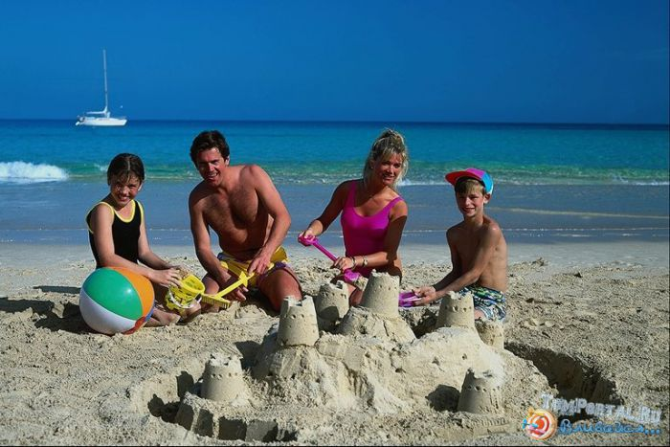

Спасибо за внимание!

